Slide 1
자율주행이동체 실제
(10. Electric Vehicle)
충북대학교 지능로봇공학과
기석철 교수
sckee@cbnu.ac.kr, E8-7동 341-1호

Slide 2
Contents
EV 기술 동향
유럽의 자동차 산업에서 EV 전망
EV 시대의 사회 변화

Slide 3
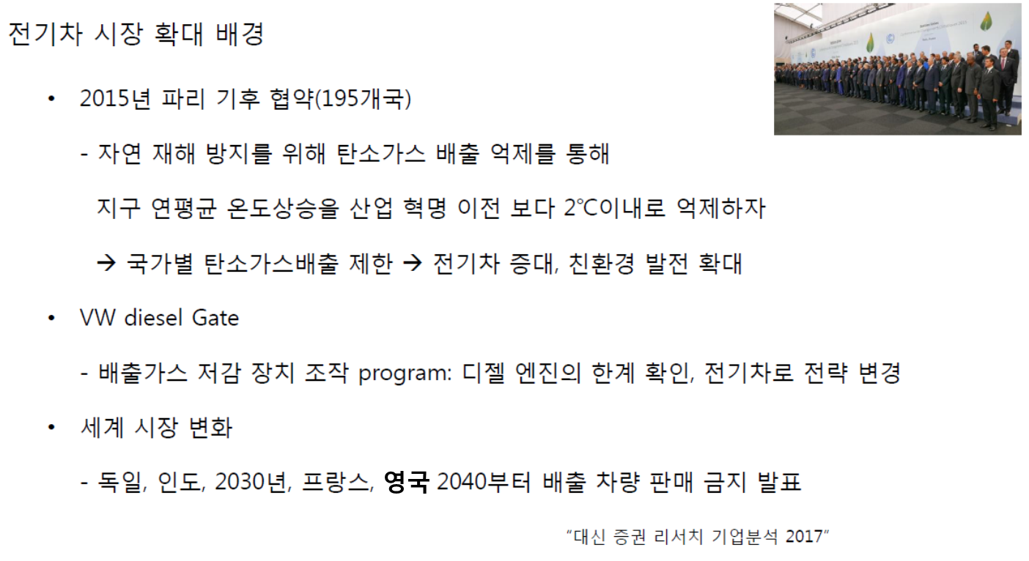
산업 환경 변화

Slide 4
Electrification

Slide 5
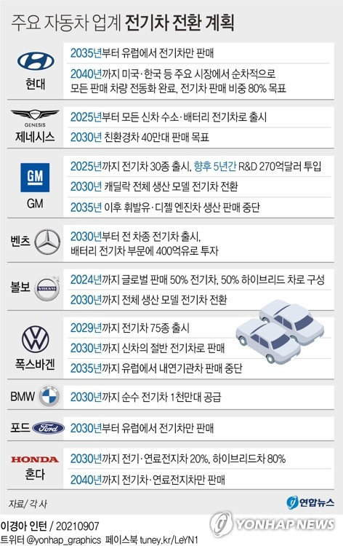
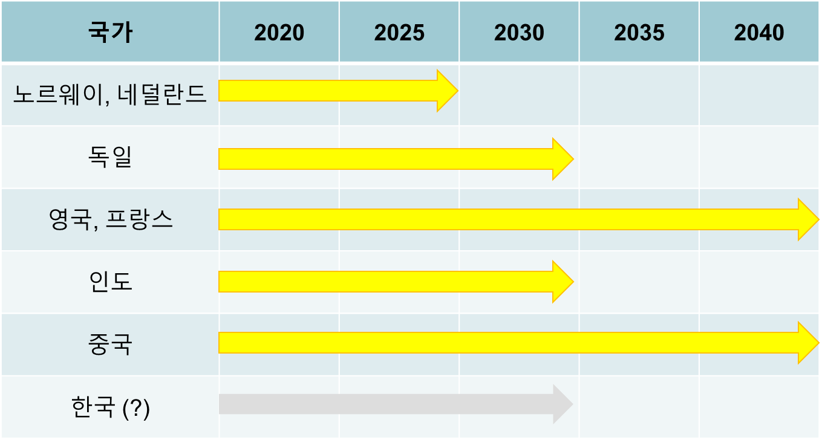
End of IC Engines

Slide 6
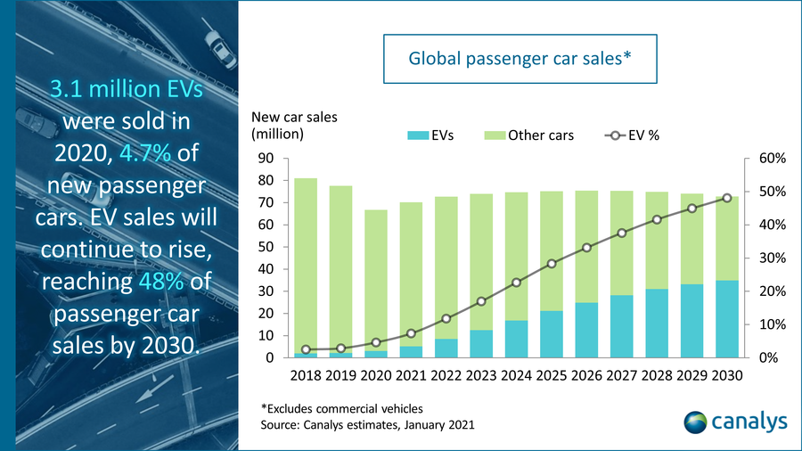
Global Market Forecast

Slide 7
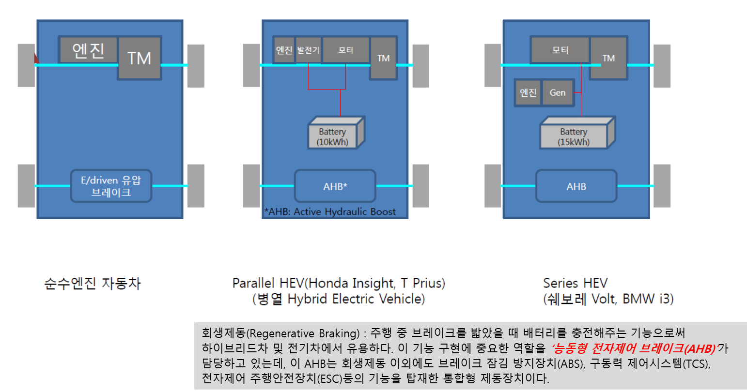
xEV 분류

Slide 8
xEV 분류

Slide 9
전기차 부품

Slide 10
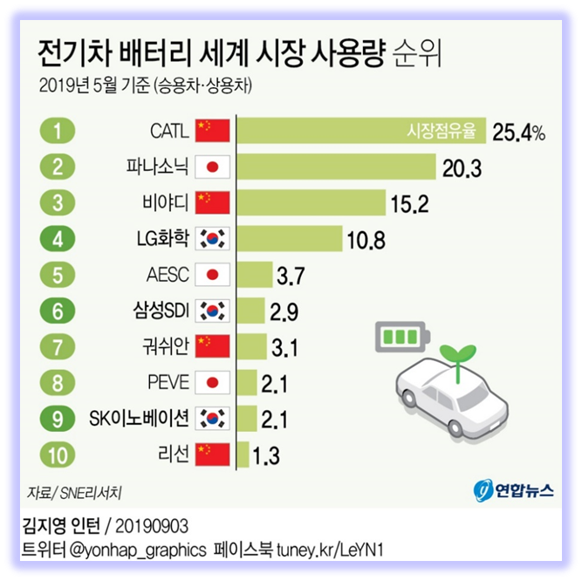
전기 에너지원

Slide 11
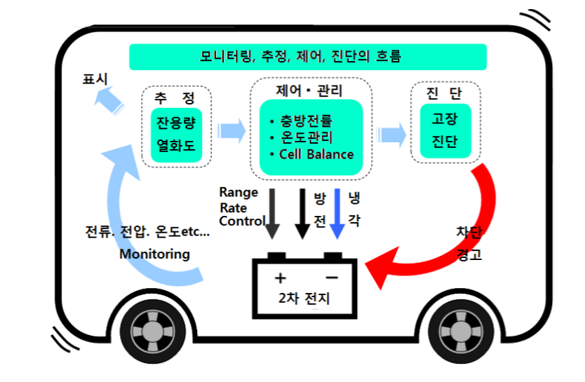
BMS
배터리 관리 시스템(BMS)이란?
  배터리 관리 시스템(BMS)은 배터리를 최적으로 관리하여 에너지 효율을 높이고 수명을 연장해주는 역할
  배터리의 전압, 전류와 온도를 실시간으로 모니터링하여 과도한 충전 또는 방전을 미연에 방지하고 배터리의 안전성과 신뢰성을 향상시킴
  전동화자동차의 주행거리 증가를 위해 배터리 관리시스템의 중요성 증대
BMS의 핵심 역할
  에너지 효율을 높이고 배터리의 수명을 연장
  셀 밸런싱 기능을 통해 배터리의 최대 에너지를 최적화하여 사용할 수 있도록 관리
  배터리의 냉각 장치(냉각 블로워, 냉각유로)를 제어하여 배터리 열을 관리하는 역할을 하는데 이로서 배터리 시스템이 최적의 수명을 유지

Slide 12
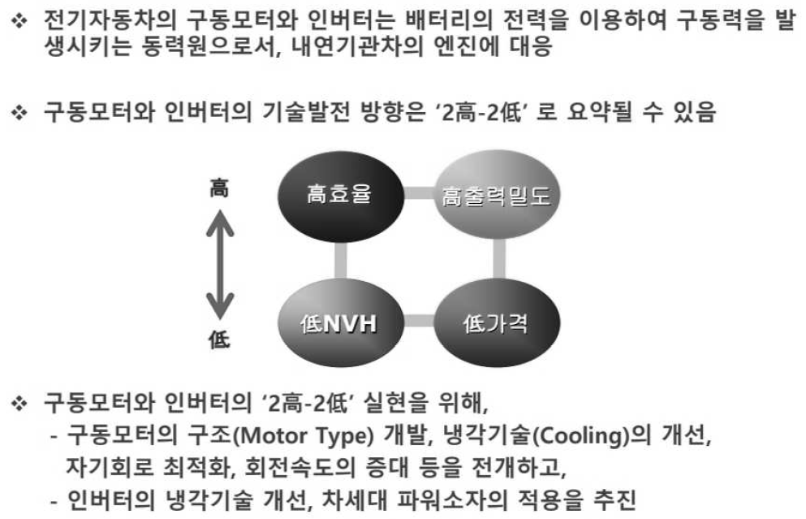
모터와 인버터
핵심 제어
N 노이즈
B 바이브레이션
H 히터

Slide 13
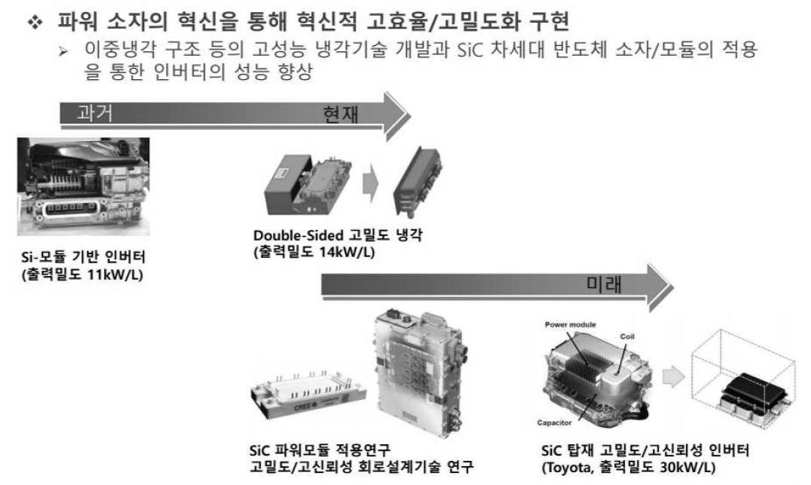
모터와 인버터

Slide 14
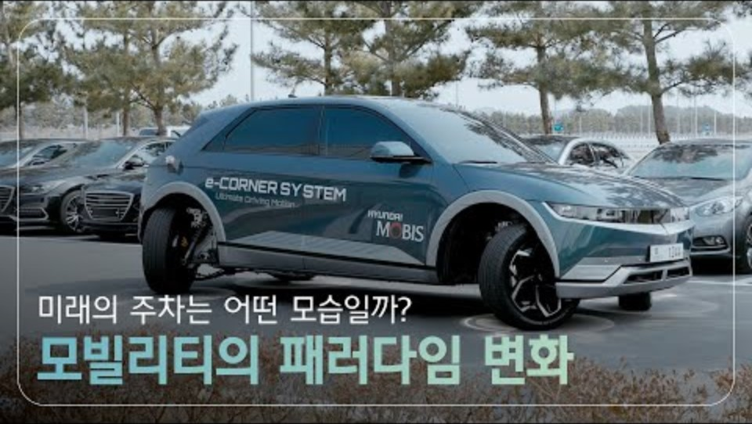
In-Wheel Motor

Slide 15
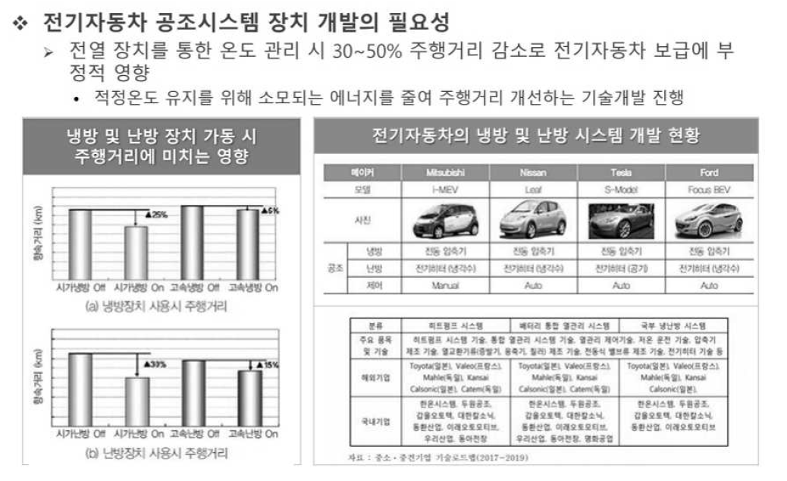
공조 및 열관리 시스템

Slide 16
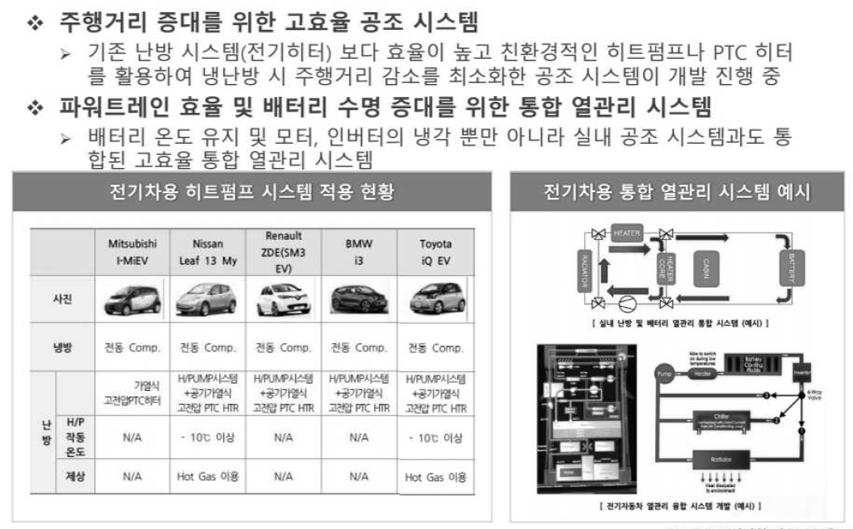
공조 및 열관리 시스템

Slide 17
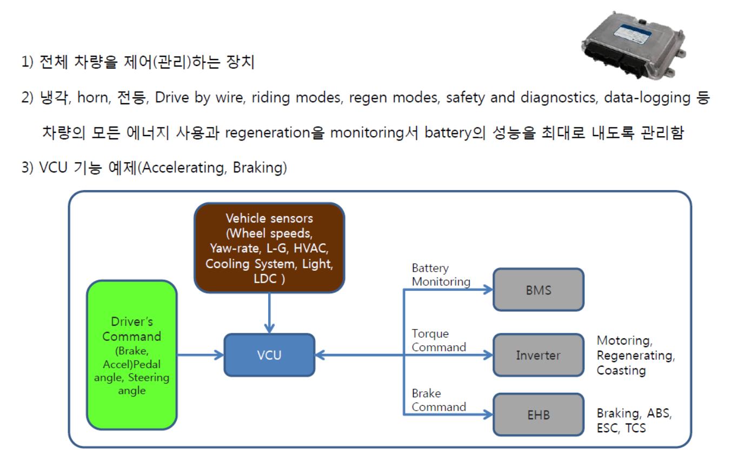
VCU

Slide 18
에너지 상태표시 UI

Slide 19
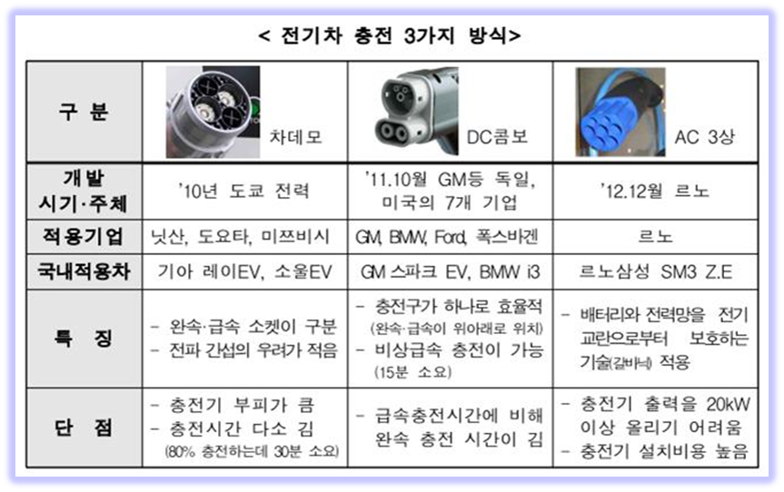
전기 인터페이스

Slide 20
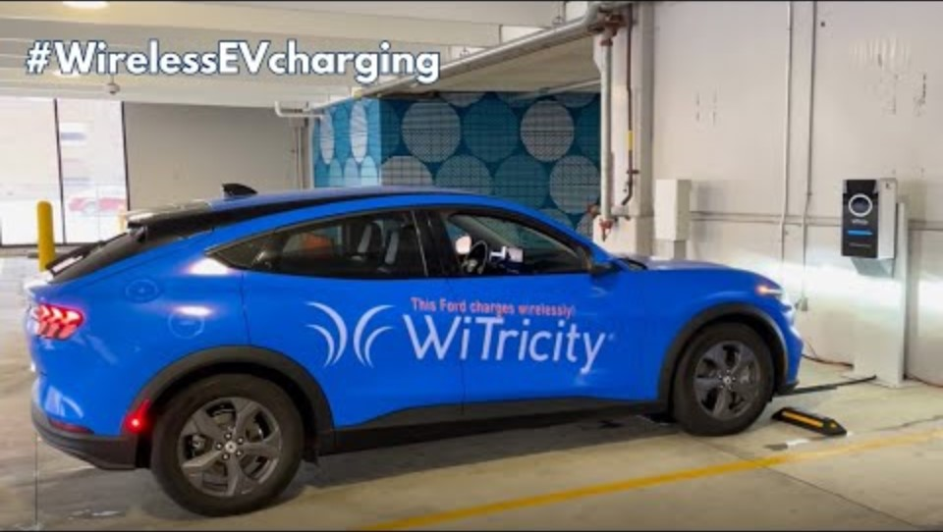
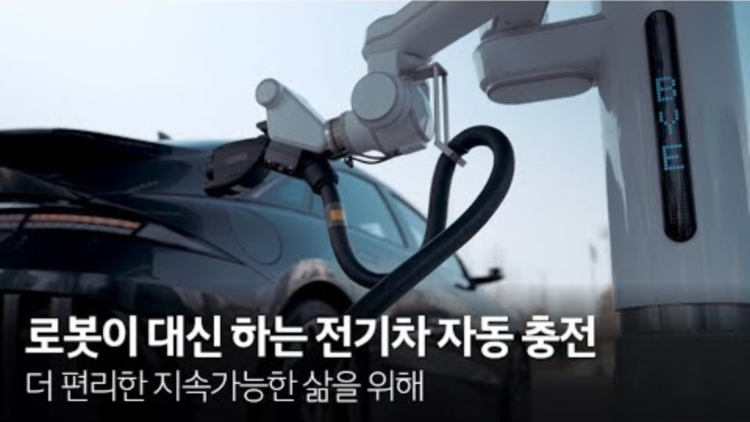
전기 인터페이스
충전 로봇
무선 충전 시스템

Slide 21
EV용 Brake System

Slide 22
전력변환장치(LDC)

Slide 23
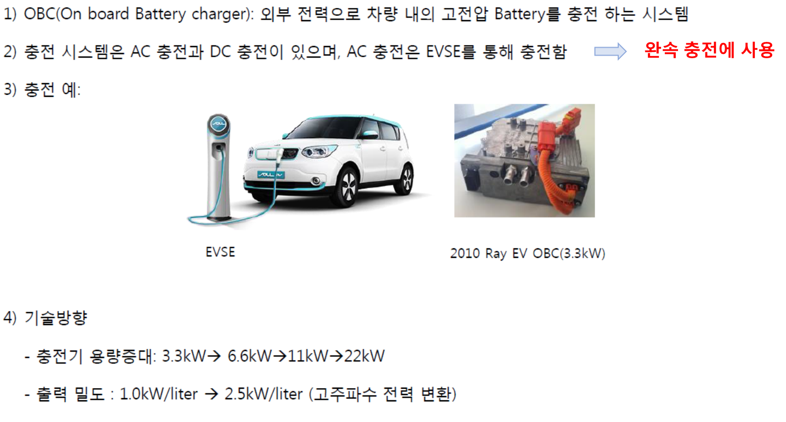
전력변환장치(OBC)

Slide 24
냉각 장치

Slide 25
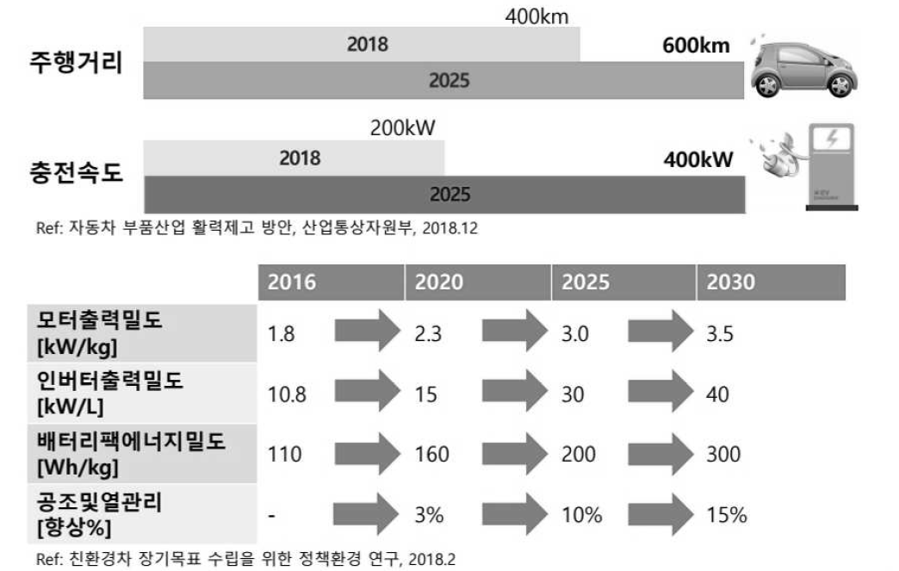
2030 전기차 기술전망

Slide 26
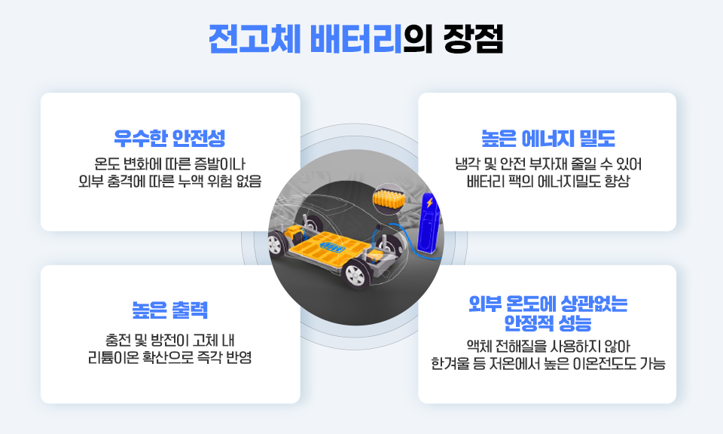
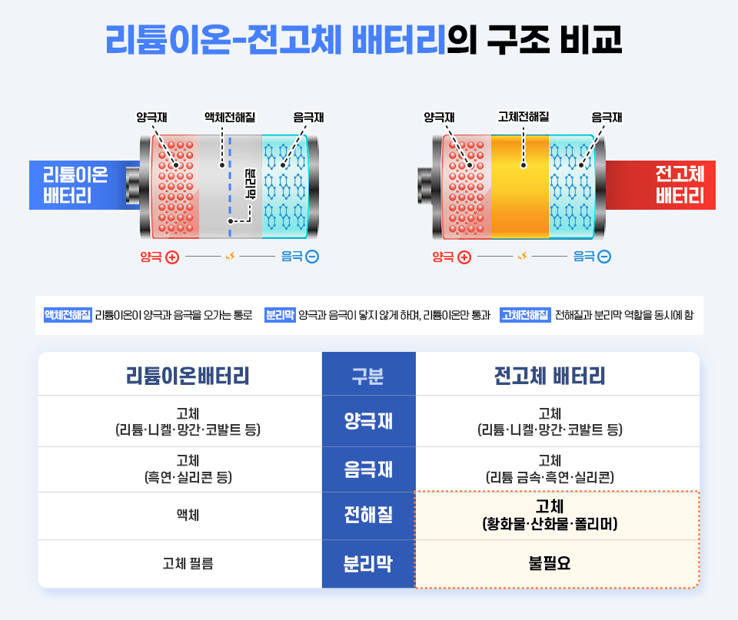
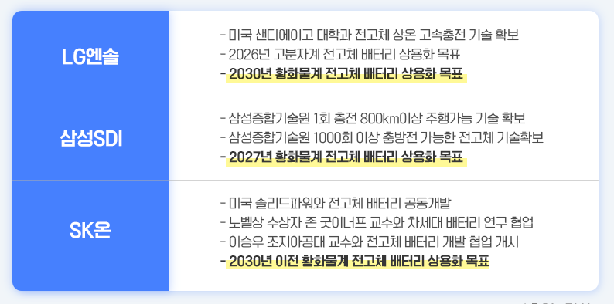
All Solid-State Battery

Slide 27
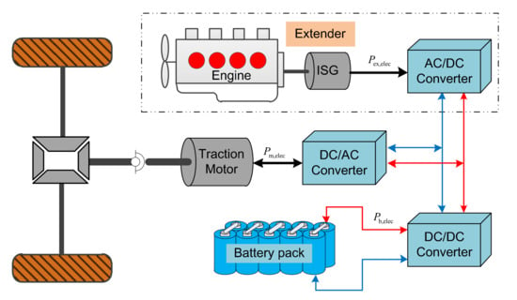
Extended Range EV (EREV)
현대차가 내연엔진으로 배터리를 충전해 주행거리를 늘린 EREV 개발에 다시 관심. EREV는 일반적인 하이브리드 차량보다 순수 전기차에 가까운 친환경 차량으로 평가
내연엔진은 운행 중에 배터리를 충전해 순수 전기차의 짧은 주행거리 문제를 해결
일부 EREV는 최대 1000km 이상 주행이 가능. 배터리 용량이 작고 소형 엔진이 탑재돼 제조 원가도 낮출 수 있음
EREV는 2010년대 초 GM과 BMW 등을 중심으로 출시됐으나, 수요 부족과 보조금 제외 등을 이유로 개발 중단
현대차가 다시 EREV 연구를 본격화하는 것은 순수 전기차 시장이 얼어붙은 상황에서 내연엔진을 활용한 ‘징검다리 모델’ 개발로 수익성을 극대화하기 위한 방안
한국은 2021년부터 HEV 모델에 보조금 지급 중단

Slide 28
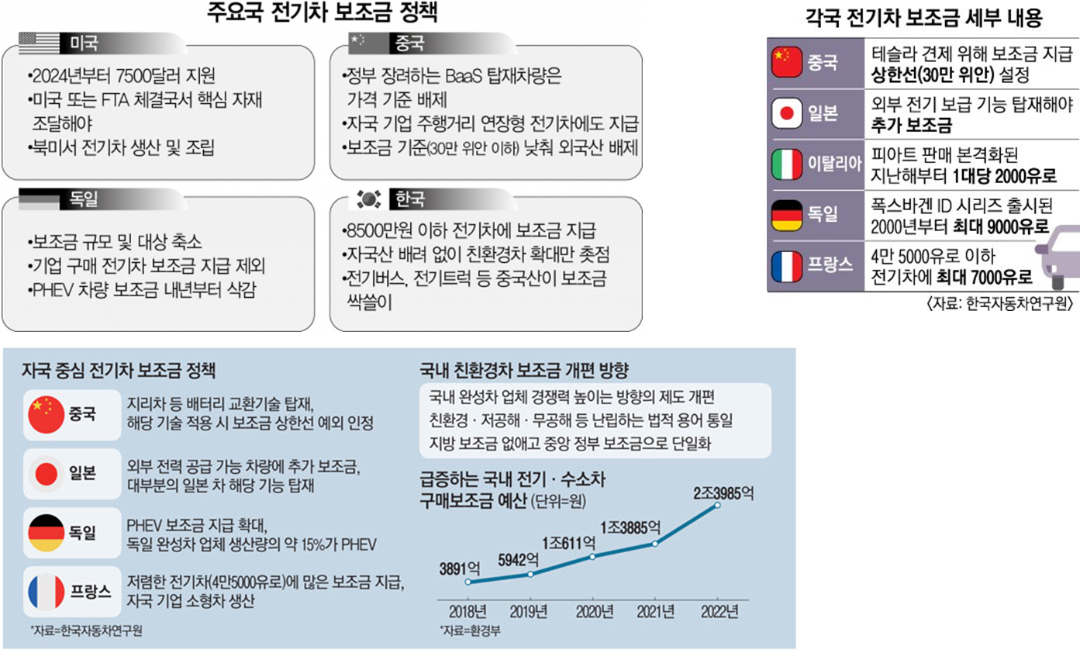
전기차 보조금 정책

Slide 29
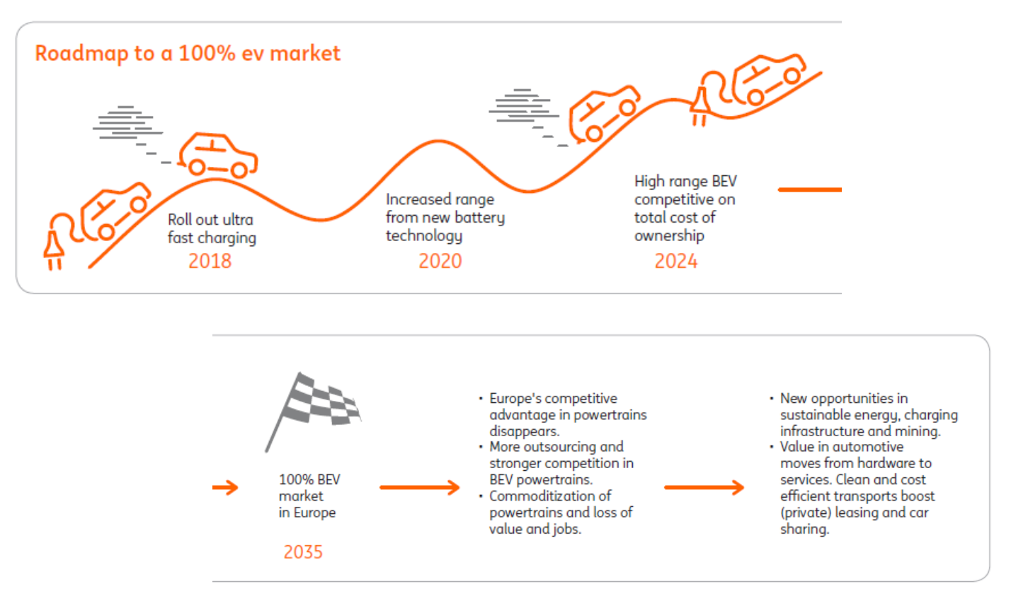
Electric shift challenges vehicle industry

Slide 30
Barriers limit demand for BEVs

Slide 31
Charging Infrastructure

Slide 32
Range Anxiety

Slide 33
Battery Cost

Slide 34
Cost Competitive on 2024

Slide 35
EV changes the Value Chain

Slide 36
Less labor, More raw materials

Slide 37
Powertrain shifts to Suppliers

Slide 38
Value shifts from Product to Service

Slide 39
Thank you for Attention
Q & A

